Slide 1
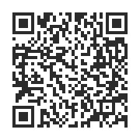
Online-реГИСТРАЦИЯ

Slide 2
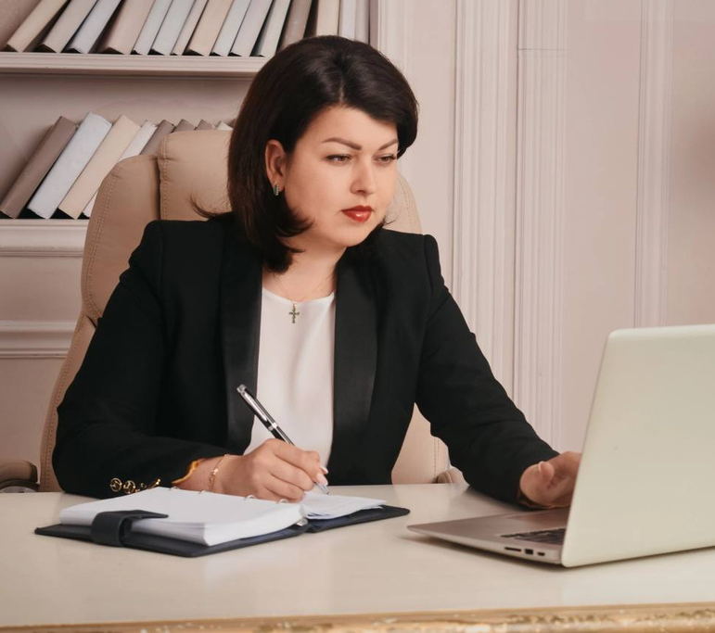
Информационно-консультационная встреча
14.09.2022
Директор ГБОУ Школа №1315
Росинская Екатерина Евгеньевна
8 (985) 951-54-62, rosinskayaee@sh1315.ru

Slide 3
Информация
о порядке проведения ГИА
по образовательным программам основного общего образования
в 2023 году

Slide 4
Общие сведения
ГГИАГИА
Допуск к ГИА
Годовые оценки по всем предметам не ниже «удовлетворительно» + Результат «зачет» за итоговое собеседование
ЕОГЭ
ГВЭ
Аттестат
Русский язык
Математика (базовый/ профиль)
Предмет по выбору
Предмет по выбору
Успешное прохождение

Slide 5
Подача заявлений на участие в гиа - 9
в электронном виде на Официальном портале Мэра и Правительства Москвы (mos.ru) до 01.03.2023; начнется с 01 октября 2022 года
при подаче заявления на участие в ГИА-9 необходимо указать два обязательных предмета: русский язык и математика, а также предметы по выбору

Slide 6
рекомендации
по выбору предметов ГИА - 9
При планировании выбора предметов рекомендуем учитывать профиль обучения в 10 классе:
Естественно-научный профиль | Химия, биология
Социально-экономический профиль | Обществознание, география
Технологический «Инженерный класс в Московской школе» | Физика, информатика
Гуманитарный профиль | Иностранный язык, литература или история

Slide 7
Итоговое собеседование-
условие допуска к ГИА
8 февраля 2023 года (15.03.2023, 15.05.2023)
Подача заявления в электронном виде на Официальном портале Мэра и Правительства Москвы (mos.ru) до 25.01.2023;
Срок действия результатов:
как условие допуска к ГИА– бессрочно;
Результат – «зачет» или «незачет»

Slide 8
Диагностические работы МЦКО
04-05 октября 2022 года – русский язык (компьютерная форма)
25-26 октября 2022 года – математика (компьютерная форма)

Slide 9
Результаты ГИА
Ознакомление участников с результатами ОГЭ/ГВЭ и электронными изображениями экзаменационных бланков осуществляется в электронном виде на Официальном портале Мэра и Правительства Москвы (mos.ru)
графиком публикации результатов размещается на сайте РЦОИ не позднее чем за месяц до начала экзаменов

Slide 10
внесение отметок в аттестат об основном общем образовании
«Итоговые отметки за 9 класс по учебным предметам "Русский язык", "Математика" и двум учебным предметам, сдаваемым по выбору обучающегося, определяются как среднее арифметическое годовой и экзаменационной отметок выпускника и выставляются в аттестат целыми числами в соответствии с правилами математического округления»
Порядок заполнения, учета и выдачи аттестатов об основном общем и среднем общем образовании и их дубликатов, утвержденный приказом Министерства просвещения Российской Федерации от 5 октября 2020 г. N 546

Slide 11
полезные ресурсы

Slide 12
Заместитель директора
по вопросам контроля качества образования
Жукова Наталья Борисовна
8 (916) 972 74 24
zhukova@sh1315.ru

Slide 13
п.13 ФГОС СОО
внеурочная деятельность является неотъемлемой частью основной общеобразовательной программы

Slide 14
Класс | название | количество часов | учитель
9Г | «Решение олимпиадных задач по математике» | 2 | ЮРЛИНА ТАТЬЯНА ГЕННАДЬЕВНА
9В | «РЕШЕНИЕ ОЛИМПИАДНЫХ ЗАДАЧ по математике» | 2 | Данилов Николай Владимирович
9Абвгд | «Сложные вопросы информатики» | 2 | Мирсалимова Елена Николаевна
9Б | «ГЕОГРАФИЯ НА 5» | 1 | Хозина Анастасия Борисовна
9Кл | «Озадаченная химия» | 1 | Николаева ЕЛЕНА ВАСИЛЬЕВНА
9Д | «ЗАНИМАТЕЛЬНЫЙ АНГЛИЙСКИй» | 2 | Хохлова Мария Романовна
9АБ | «Совершенствование навыков устной и письменной речи» | 2 | Довженко Елена Валерьевна
9Б | «АНГЛИЙСКИЙ НА 5» | 2 | Азизова Альбина Шакировна
9В | «ПО СТРАНИЦАМ АНГЛИЙСКОГО ЯЗЫКА» | 1 | Муравьева Екатерина Юрлина/Игумнова Нина Вячеславовна

Slide 15
Класс | название | количество часов | учитель
9Г | «по страницам английского языка» | 1 | Черныш ЮЛИЯ ВИКТОРОВНА
9Абвг | «ПО СТРАНИЦАМ НЕМЕЦКОГО ЯЗЫКА» | 2 | МАВЛИЕВА ЛАРИСА ЗАКИРОВНА
9АБВГ | «По страницам итальянского языка» | 2 | Зубова Алена Дмитриевна
9В | «РУССКИЙ НА 5» | 2 | Гурьева Ксения Сергеевна

Slide 16
Заместитель директора по содержанию образования и конвергенции образовательных программ
Третьякова Татьяна Владимировна
8(967)02-333-11
tretiakova@sh1315.ru

Slide 17
Объединения дополнительного образования для 9 классов
Название объединения | Руководитель | Код объединения на Mos.ru
За страницами учебника русского языка. 9а | Рахманина О.Б. | 273549 | бесплатно
Решение избранных задач 9г | Данилов Н.В. | 1766257 | бесплатно
Золотой век с Моховой Н.В. | Мохова Н.В. | 690456 | бесплатно
Театр Фронтовая бригада | Кочеткова О.Н. | 788791 | бесплатно
Баскетбол | Цуканов А.Г. | 791145 | бесплатно
Мини-футбол | Литвинцев А.Г. | 791750 | бесплатно
Учу математику 9а | Юрлина Т.Г. | 1143160 | бесплатно
HistOlimp 9б | Агаджанян А.Г. | 1418756 | бесплатно
Волейбол | Дорофеев Б.П. | 1645936 | бесплатно
Физика в опытах и задачах | Ковалева С.В. | 1645945 | бесплатно
Экзамен без проблем (англ) | Муравьева Е.Ю. | 1647841 | бесплатно
Клуб Зарница | Цуканов А.Г. | 1652018 | 3400р.
Поем под гитару | Медведева А.В. | 1654999 | 5000р.
Обучение игре на музыкальных инструментах | Медведева А.В. | 1647484 | 8000р.
Футбольная академия Квазар | Косачев В.В. | 652978 | 4000р.
Популярные единоборства Будокан | Пушкарева Е.А. | 660324 | 4000р.
Женский футбол | Литвинцев А.Г. | 1656544 | 3000р.

Slide 18
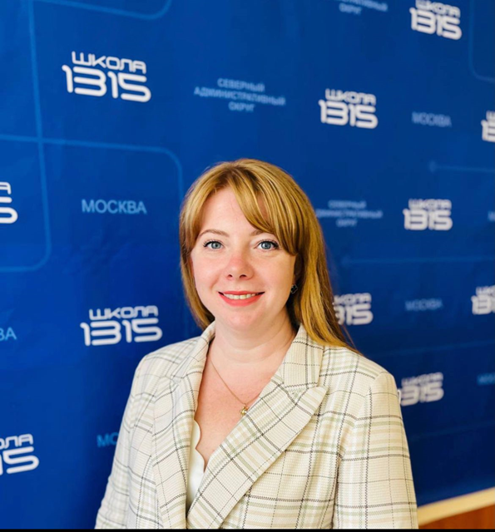
Заместитель директора по воспитанию, социализации и дополнительному образованию
8(926)387-73-98
surovikina@sh1315.ru
Кабинет 101 ОШП №1
Суровикина Марина Валерьевна

